Slide 1







移动互联网科技
5G改变未来

Slide 2


one

Slide 3

5G时代
YOUR TITLE HERE
5G的到来正向我们走来5G正在向这个方向发展
5G一定是未来经济发展的新动能
标题
第五代移动通信技术是最新一代蜂窝移动通信技术
标题
标题

Slide 4
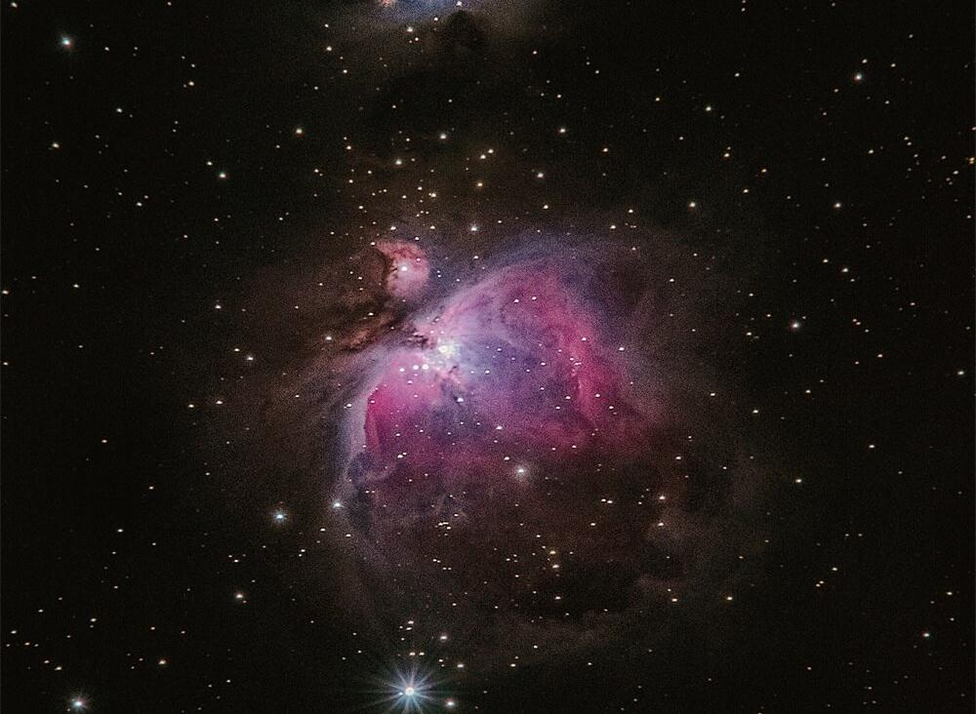
Solid Project’s
5G时代
22%
68%
Product Name
它的性能目标是高数据速率、减少延迟、节省能源、降低成本、提高系统容量和大规模设备连接
我们期待已久的这场革命
其实是互联网和通信技术的融合过程
Read More

Slide 5



two

Slide 6

5G时代的到来
回顾一下移动通信技术的发展
在这个过程中很多应用都在不断加入其中
输入您的内容
输入您的内容
01
02
输入您的内容
输入您的内容
03
04
每一次的技术步和发展
比如计算机跟通信的融合产生了互联网、互联网跟手机的融合带来了移动互联网
于是又出现了内容服务产业
所以应用的出现总是在融合其他产业在1995年

Slide 7
5G时代的到来
01
02
03
您的文字内容
您的文字内容
您的文字内容

Slide 8

three

Slide 9



5G时代的到来
于是网络跟家电又产生了融合这就是5G带来的重大变化只能把那些盲哑设备、看不到的设备挖掘连接起来
walking in

Slide 10

78.356 production
in 2018.6
让这些设备实现可视化管理如果在5G没来之前我们搞智慧城市今天5G的到来它将开辟一片新的蓝海

Slide 11

four
.

Slide 12
5G时代的到来
添加标题
添加标题
所以我们会真正进入到一个数字化的时代
每天更多的劳动对象是那些网络空间里拷贝的我们孪生的我们虚拟的我们
添加标题
添加标题
当然不光是人还有物车、仓库、楼宇等等
以后人、物、车、仓库都会在网络空间里有一个拷贝的你

Slide 13


5G时代的到来
添加文本
添加文本
添加文本
所以我们真正进入了一个跟数字打交道的时代这场由5G带来的
伴随着5G到来行业应用将会面临巨大挑战呈现出差异化、垂直化、个性化的特征
就是从消费互联网到产业互联网的转变过程

Slide 14
Thanks

